Slide 1

Facturas S20
Diseño de la solución: aplicación móvil con IA multimodal (Gemma 4) embebida en el teléfono para la declaración mensual del NRUS en bodegas de San Juan de Lurigancho
Avance de Proyecto Final 2 · Curso Integrador I: Sistemas Software
Sección 48935 · Docente: Ing. Carlos Alberto Effio Gonzáles
Damián Valdivia, Diego Aarón
Coronel Obregón, Paulo
Mateo Velásquez, Morán
Gonzales Maco, Fabrizzio Jhoel
Lima – Perú · 2026
Notes:
Diego: Buenos días. Somos el equipo de Facturas S20. En el primer avance analizamos el problema y elegimos la solución; hoy presentamos su diseño: procesos BPMN, arquitectura, clases, base de datos, prototipo, validación, cronograma y presupuesto. Cada integrante expone una parte.

Slide 2
ANÁLISIS DEL CONTEXTO
El problema afecta a toda la cadena del proceso
14
5 de 14
3 h
S/ 360
facturas de compra al mes
facturas perdidas al cierre
de cálculo manual al mes
pagados de más al año
Proceso de la bodega | Cómo lo afecta el problema | Qué hace Facturas S20
Recepción de mercadería | La factura se guarda sin registrar | Foto en ≈ 10 s en el mostrador
Custodia de comprobantes | Se pierden o deterioran | Imagen cifrada en el teléfono
Cálculo mensual | Suma a mano, 3 h y errores | Acumulado automático
Determinación de la categoría | Ante la duda, categoría superior | Motor de reglas y avisos al 80 %
Declaración y pago | Al último día y sin sustento | Recordatorio y reporte PDF
Alcance: 6 módulos
Acceso y configuración
Registro de facturas
Control de facturas
Determinación del NRUS
Reportes e historial
Respaldo y administración
Damián Valdivia, Diego Aarón
2
Notes:
Diego: Recordamos el problema con el enfoque de procesos que pide este avance. La bodega del NRUS recibe facturas que no registra; eso afecta cinco procesos, desde la recepción hasta el pago. En el caso de referencia se perdieron 5 de 14 facturas, el cálculo toma 3 horas y el titular pagó S/ 30 de más en el mes, S/ 360 al año. La solución se organiza en seis módulos que cubren esos procesos.

Slide 3
ALTERNATIVAS DE SOLUCIÓN
Tres alternativas profundizadas; se mantiene la 1
ALTERNATIVA 1 · SELECCIONADA
ALTERNATIVA 2
ALTERNATIVA 3
App Android en Java con Gemma 4 embebido
App Android en Java con inferencia en servidor
Aplicación web en Java con servicio de terceros
19 pantallas + consola web
Java ≈ 85 %
Lee la factura sin internet
La imagen no sale del teléfono
RF 22/22 · RNF 19/19
7 pantallas
Java ≈ 85 %
Sin señal solo encola facturas
Costo mensual de GPU
RF 22/22 · RNF 16/19
6 pantallas
Java ≈ 80 %
Modelo cerrado, sin ajuste fino
Cobra por documento
RF parcial · RNF 13/19
Puntaje ponderado 4,40
Puntaje ponderado 3,60
Puntaje ponderado 2,15
Criterios de mayor peso: permitir el ajuste fino sobre facturas peruanas (25 %) y funcionar sin conexión (20 %). La única desventaja de la alternativa 1 —requiere un teléfono de gama media— se mitiga con el registro manual (P19).
Damián Valdivia, Diego Aarón
3
Notes:
Diego: Profundizamos las tres alternativas con los seis aspectos que pide la consigna. Las tres tienen al menos cinco pantallas y más de 50 % de Java. La diferencia es dónde se lee la factura. Solo la alternativa 1 cubre los 22 requerimientos funcionales y los 19 no funcionales, porque funciona sin conexión y la imagen no sale del teléfono. Obtuvo 4,40 sobre 5 en la matriz ponderada. Paso la palabra a Paulo.

Slide 4
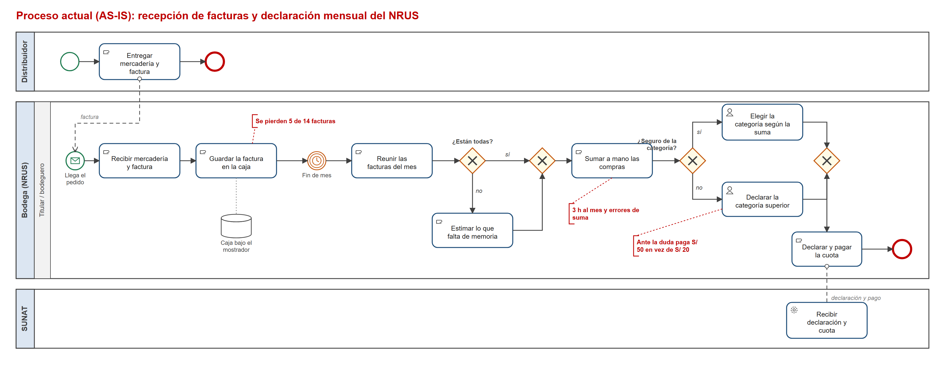
DISEÑO DE PROCESOS · BPMN
Proceso actual (AS-IS): tres puntos de error
Notación usada
Pools: distribuidor, bodega, SUNAT
Evento de temporizador: fin de mes
Compuertas exclusivas (XOR)
Flujo de mensaje entre pools
Almacén de datos: la caja
Puntos de error
Guardar sin registrar: se pierden 5 de 14
Sumar a mano: 3 h y errores
Estimar ante la duda: paga S/ 50 en vez de S/ 20
Coronel Obregón, Paulo
4
Notes:
Paulo: Modelamos los procesos con BPMN 2.0. Uso la notación estándar: pools por participante, eventos de inicio, de temporizador y de fin, tareas y compuertas exclusivas. En el proceso actual, al fin de mes el titular reúne, estima y suma a mano. La compuerta ¿Seguro de la categoría? es donde nace el pago en exceso. Las anotaciones rojas son los tres puntos de error.

Slide 5
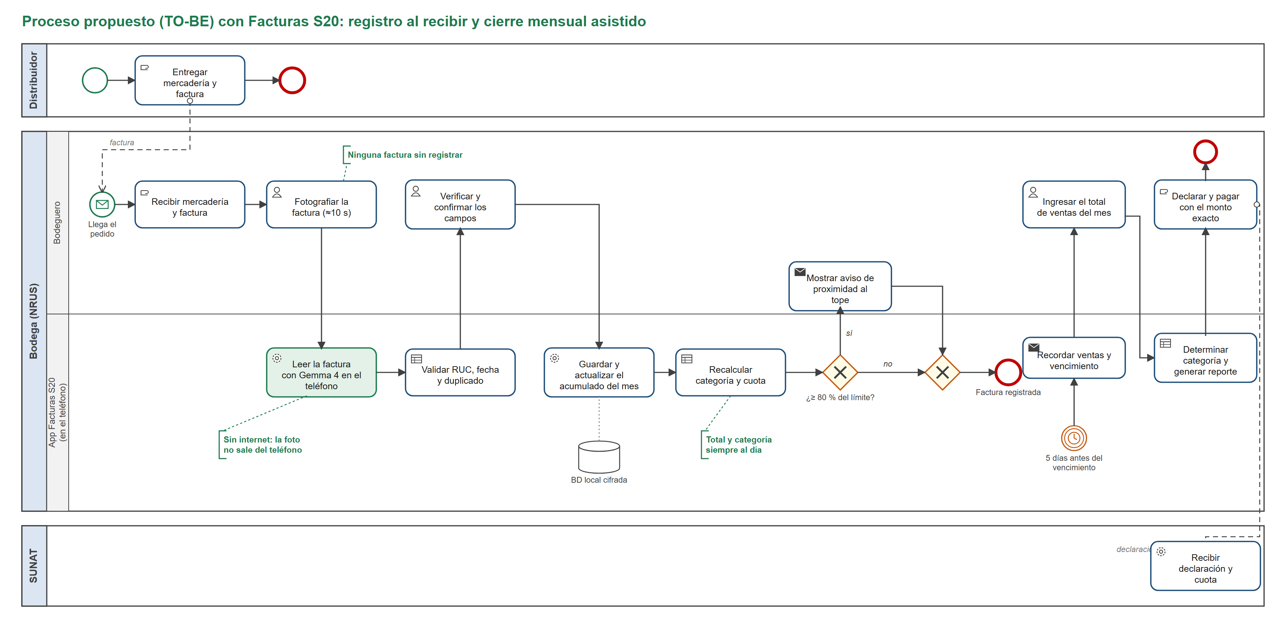
DISEÑO DE PROCESOS · BPMN
Proceso propuesto (TO-BE): registrar al recibir
Aspecto | AS-IS | TO-BE
Registro | Fin de mes | Al recibir
Tiempo | ≈ 3 h | ≈ 10 s por factura
Categoría | Juicio ante la duda | Motor de reglas
Sustento | 64 % conservadas | 100 % con imagen
Avisos | Ninguno | 80 %, 100 % y vencimiento
Coronel Obregón, Paulo
5
Notes:
Paulo: En el proceso propuesto la bodega tiene dos carriles: el bodeguero y la app. La factura se fotografía al llegar, Gemma 4 la lee en el teléfono, el bodeguero solo verifica y el acumulado y la categoría se recalculan con cada factura. Si se pasa del 80 % del límite, la app avisa. El cierre ya no es manual: un temporizador recuerda el vencimiento y solo se pide el total de ventas.

Slide 6
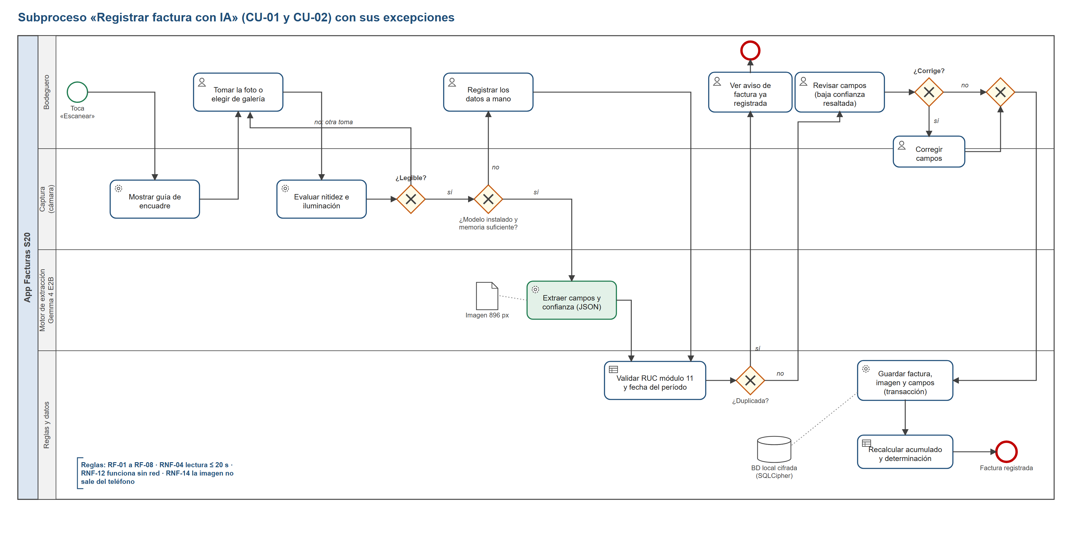
DISEÑO DE PROCESOS · BPMN
Subproceso «Registrar factura con IA» y sus excepciones
Excepciones diseñadas
¿Legible? no → otra toma
¿Modelo y memoria? no → registro manual
¿Duplicada? sí → aviso, no se registra
¿Corrige? sí → editar campo
Requerimientos
RF-01 a RF-08
RNF-04: lectura ≤ 20 s
RNF-12: sin conexión
RNF-14: la foto no sale
Coronel Obregón, Paulo
6
Notes:
Paulo: Detallamos el caso de uso principal en cuatro carriles. Tres compuertas cubren las excepciones: foto ilegible, equipo sin memoria o sin modelo, y factura duplicada. Solo después de la revisión del bodeguero se guarda todo en una transacción y se recalcula el mes. Los subprocesos de cierre mensual y de publicación del modelo están en el Anexo K. Paso la palabra a Morán.

Slide 7
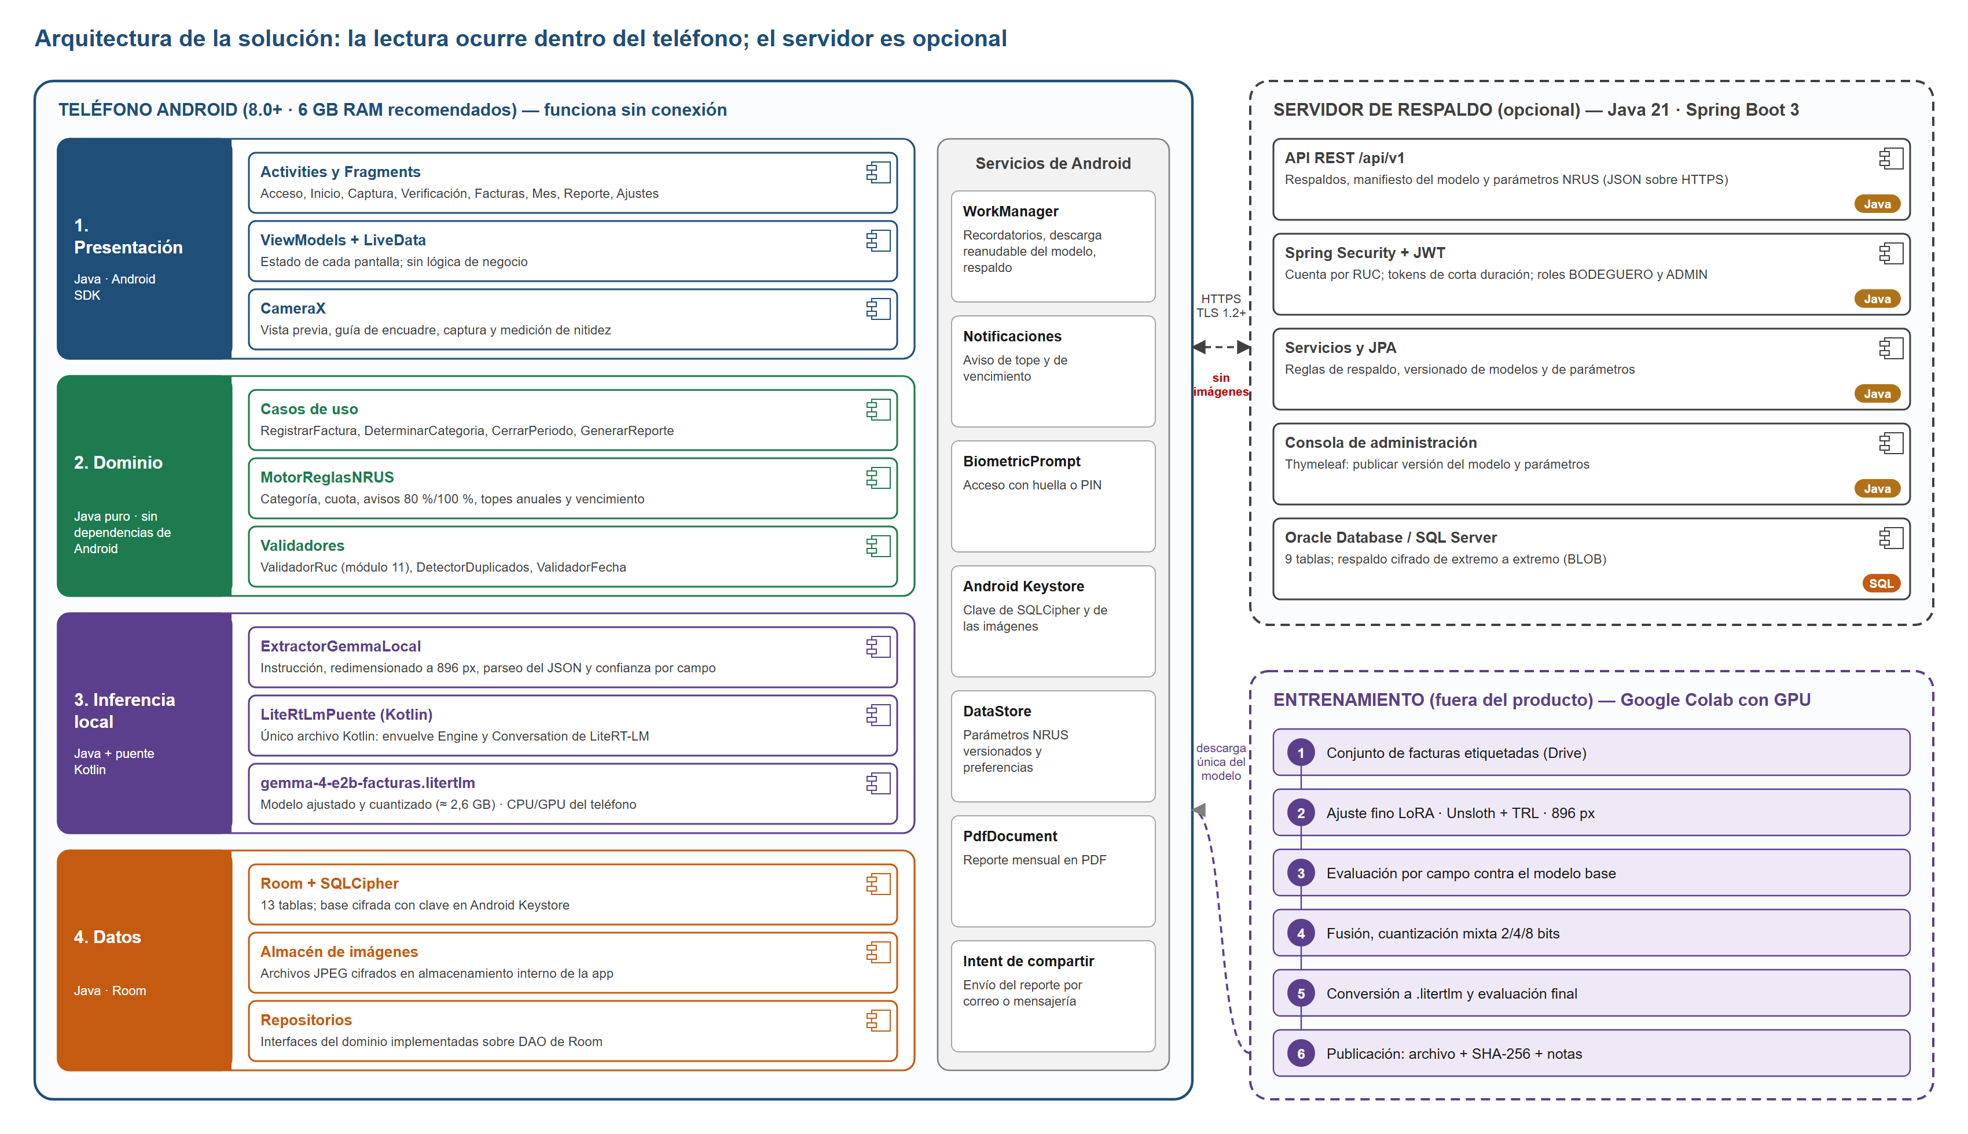
DISEÑO DETALLADO
Arquitectura: cuatro capas dentro del teléfono
Decisiones clave
Dominio en Java puro, sin Android
Kotlin solo en el puente con LiteRT-LM
Room + SQLCipher con clave en el Keystore
Modelo como descarga separada verificada
Tecnologías
Java 17 · Android 8.0+ · CameraX
LiteRT-LM · Gemma 4 E2B (.litertlm)
Java 21 · Spring Boot 3 · JPA
Oracle Database o SQL Server
Mateo Velásquez, Morán
7
Notes:
Morán: La arquitectura tiene cuatro capas en el teléfono: presentación, dominio, inferencia local y datos. La regla es que el dominio no depende de nadie: la inferencia y los datos implementan sus interfaces. Por eso el motor del NRUS se prueba sin emulador y el modelo se cambia sin tocar el dominio. El servidor es opcional y nunca recibe imágenes; el entrenamiento ocurre fuera del producto en Colab.

Slide 8
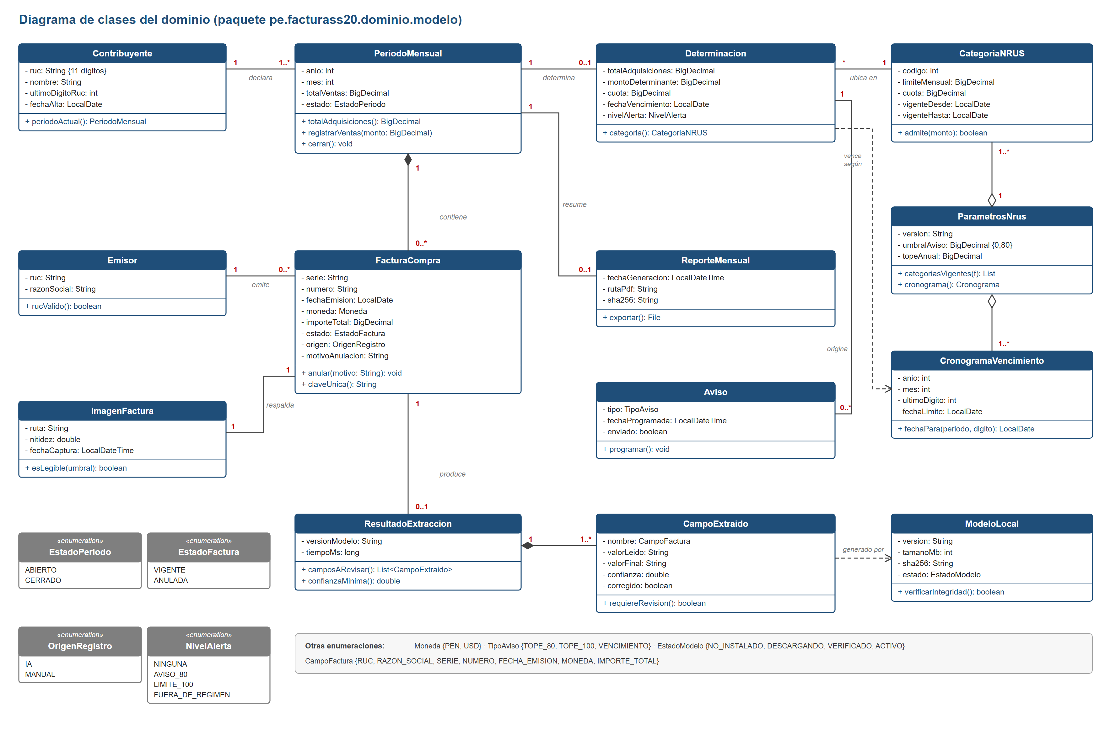
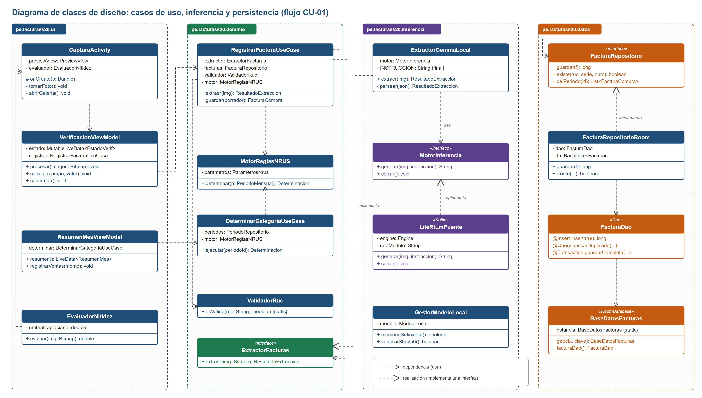
DISEÑO DETALLADO
Diagrama de clases: dominio y diseño
Buenas prácticas: inversión de dependencias (el caso de uso depende de interfaces), responsabilidad única (ViewModel solo estado), encapsulamiento (atributos privados, BigDecimal y enumeraciones).
Mateo Velásquez, Morán
8
Notes:
Morán: El diagrama de clases tiene dos vistas. El dominio, con 14 clases y enumeraciones para los estados; agregamos ParametrosNrus, para cambiar la norma sin recompilar, y Aviso. La vista de diseño muestra cómo se implementa el registro por capas con buenas prácticas: inversión de dependencias, responsabilidad única y encapsulamiento, con BigDecimal para los montos.

Slide 9
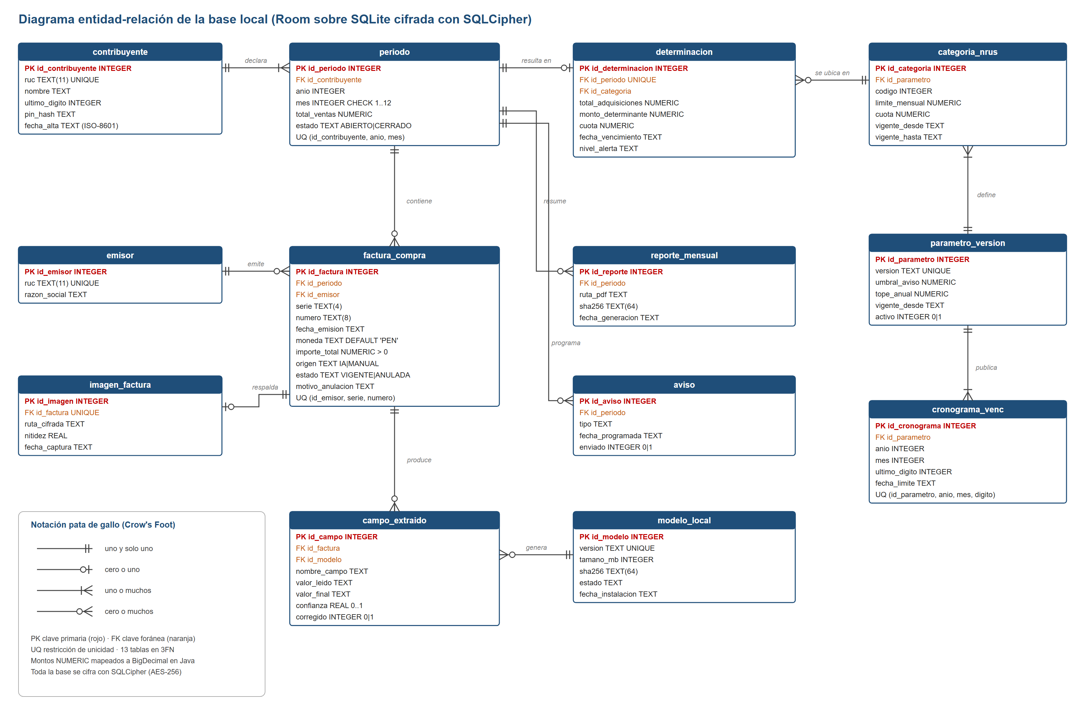
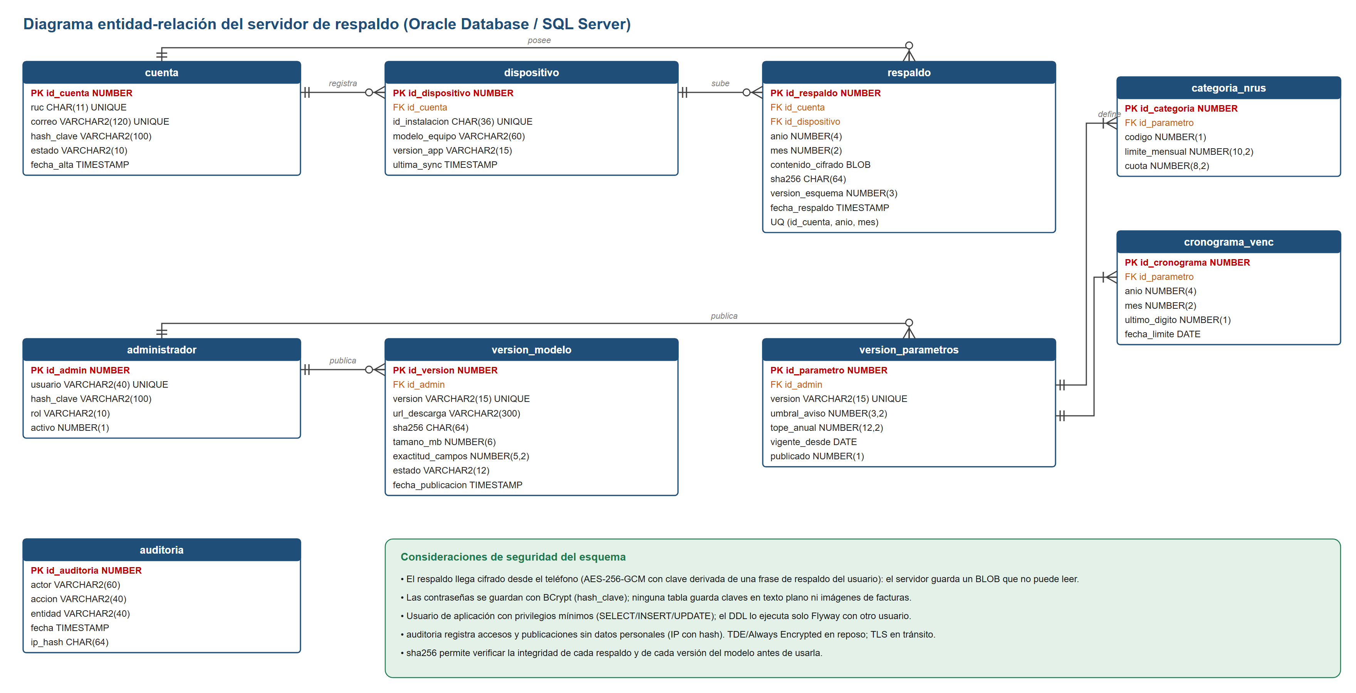
DISEÑO DETALLADO
Base de datos: local cifrada y servidor sin facturas
Local · Room + SQLCipher · 13 tablas · 3FN
Servidor · Oracle / SQL Server · 9 tablas
AES-256 en reposo
TLS en tránsito
Respaldo cifrado de extremo a extremo
BCrypt y JWT
Mínimo privilegio
SHA-256
Mateo Velásquez, Morán
9
Notes:
Morán: Tenemos dos bases. La local, en el teléfono, es la fuente de verdad: 13 tablas en tercera forma normal, cifradas con SQLCipher. La del servidor no replica facturas: guarda el respaldo como un bloque cifrado en el teléfono que el servidor no puede leer, las versiones del modelo y de parámetros y la auditoría. Aplicamos mínimo privilegio, BCrypt, consultas parametrizadas y verificación SHA-256. Paso la palabra a Fabrizzio.

Slide 10
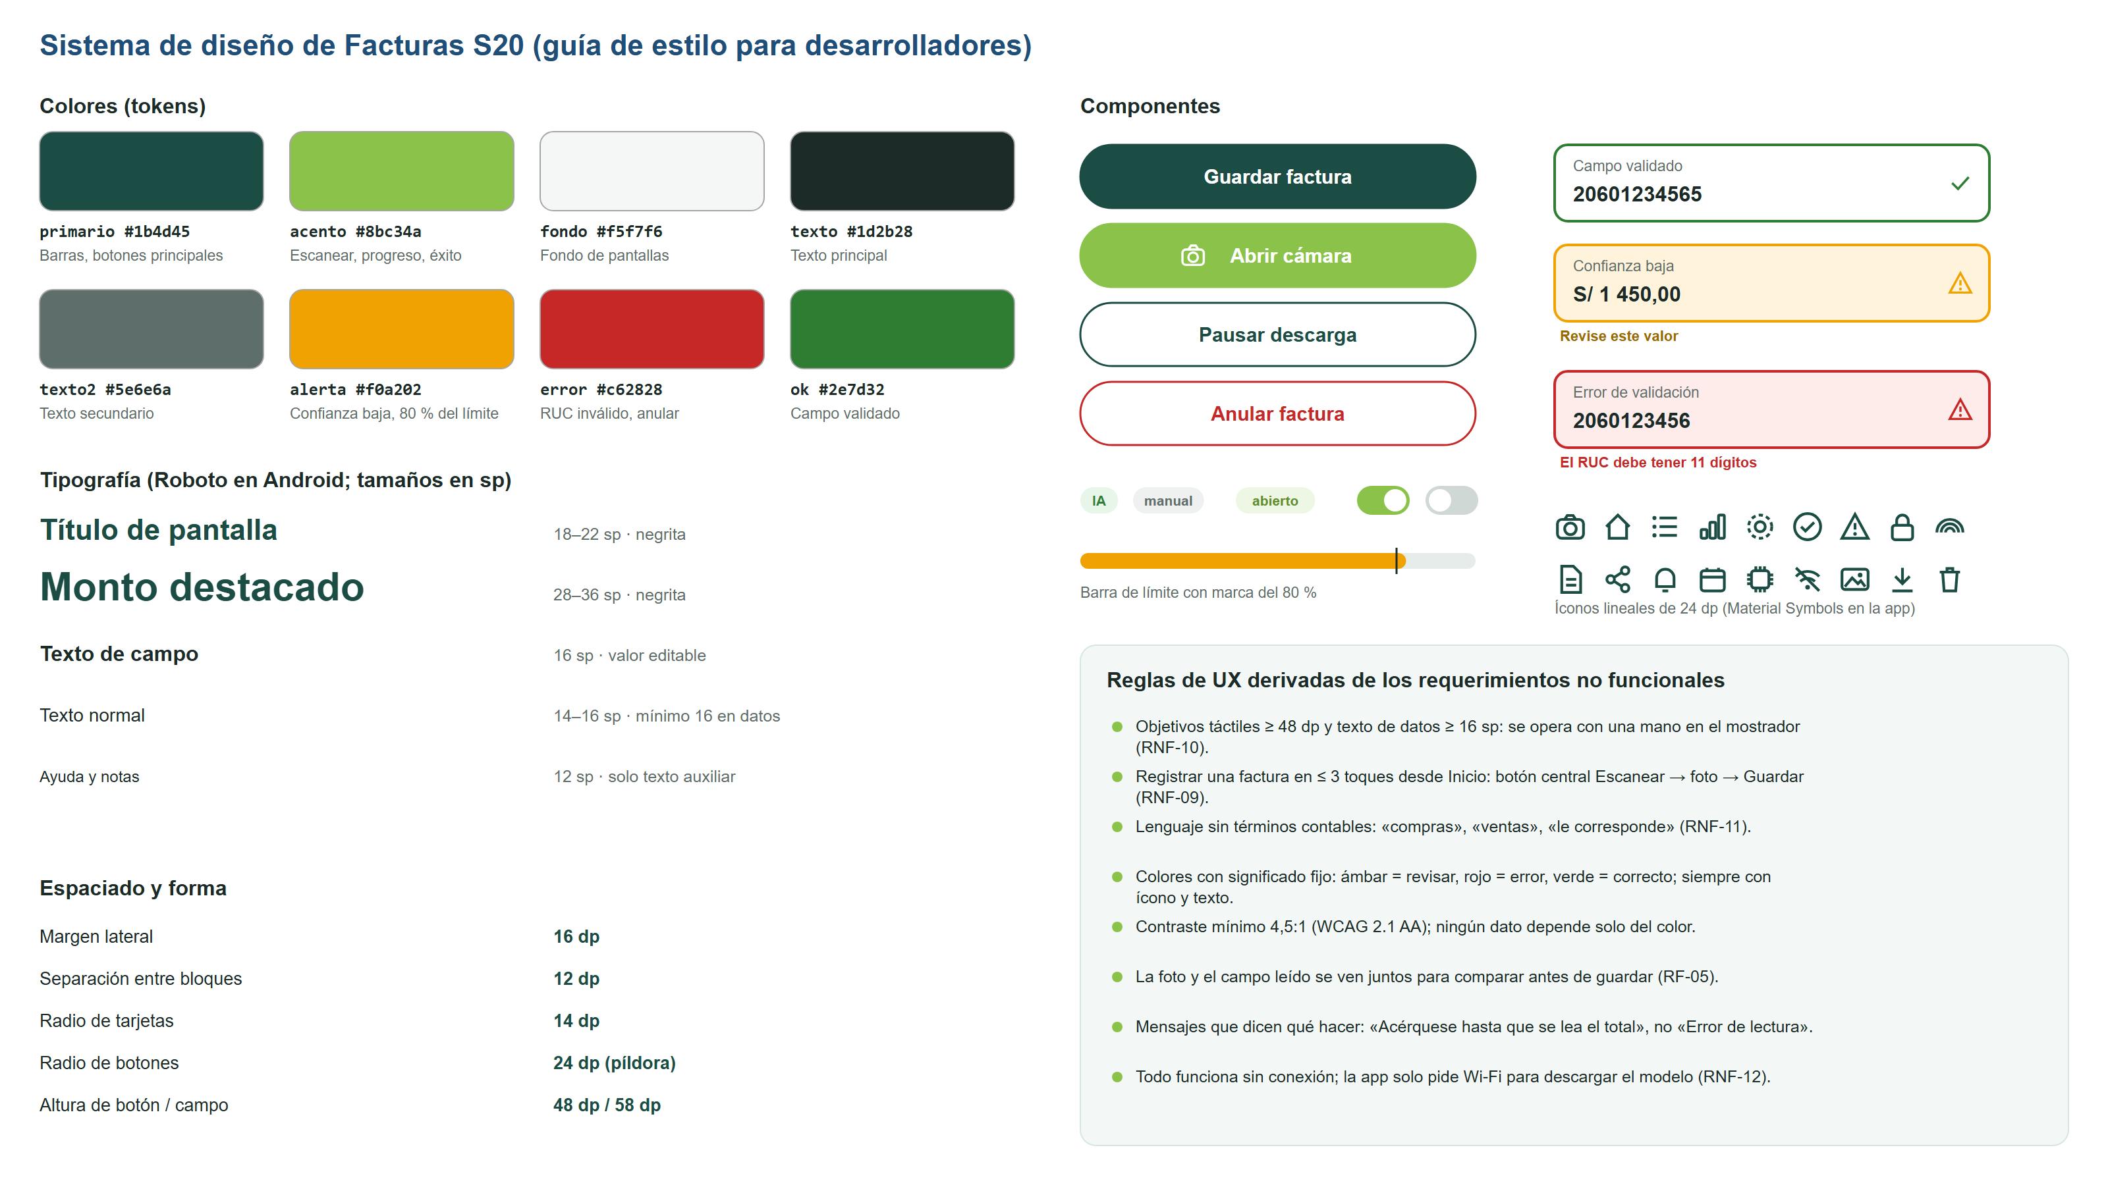
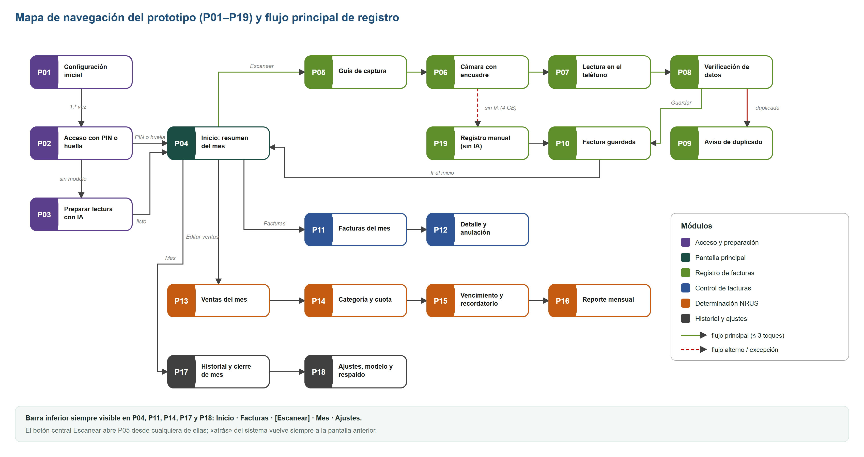
DISEÑO DE INTERFACES · UX/UI
Sistema de diseño y navegación
≥ 48 dp
≥ 16 sp
≤ 3
4,5:1
objetivos táctiles
texto de datos
toques para registrar
contraste mínimo
Gonzales Maco, Fabrizzio Jhoel
10
Notes:
Fabrizzio: Las interfaces se diseñaron desde el proceso TO-BE: cada tarea del bodeguero tiene una pantalla. El sistema de diseño fija colores con significado, tipografía, componentes y reglas de UX: botones de 48 dp, texto de datos de 16 sp y lenguaje sin términos contables. La navegación usa una barra inferior con un botón central Escanear, así registrar una factura está siempre a un toque.

Slide 11
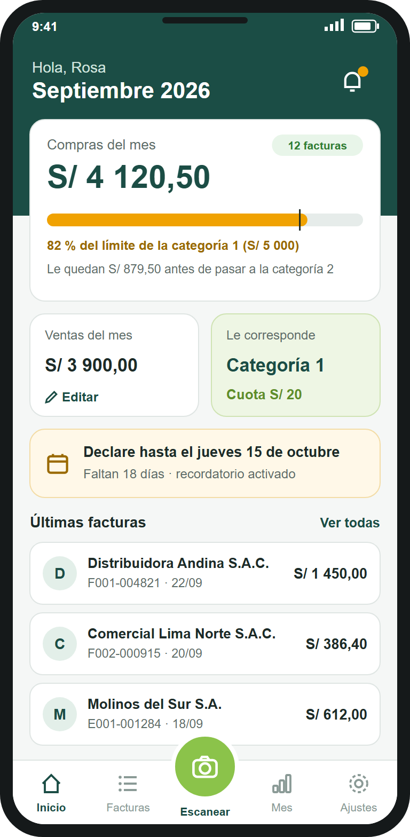
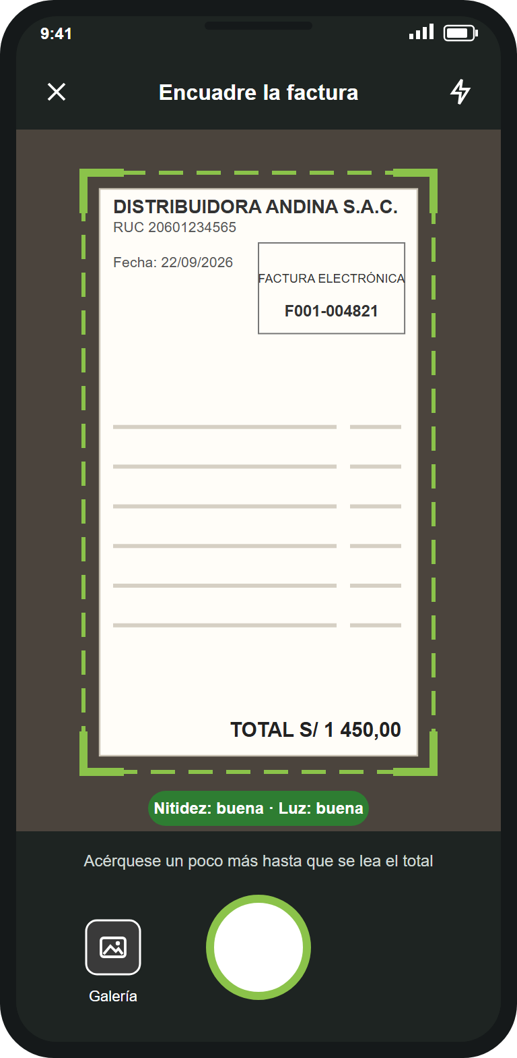
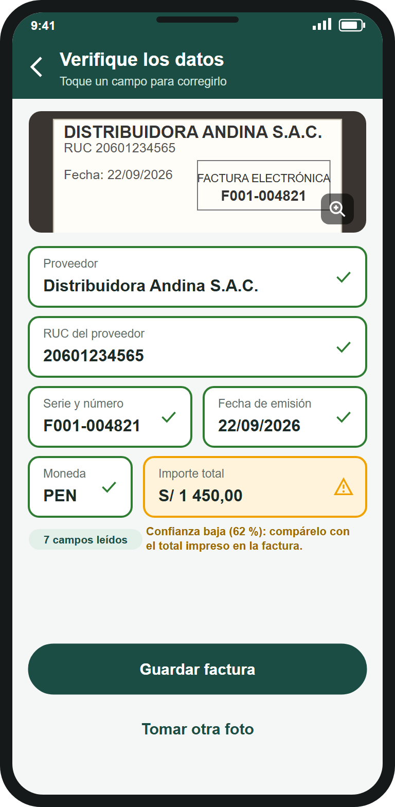
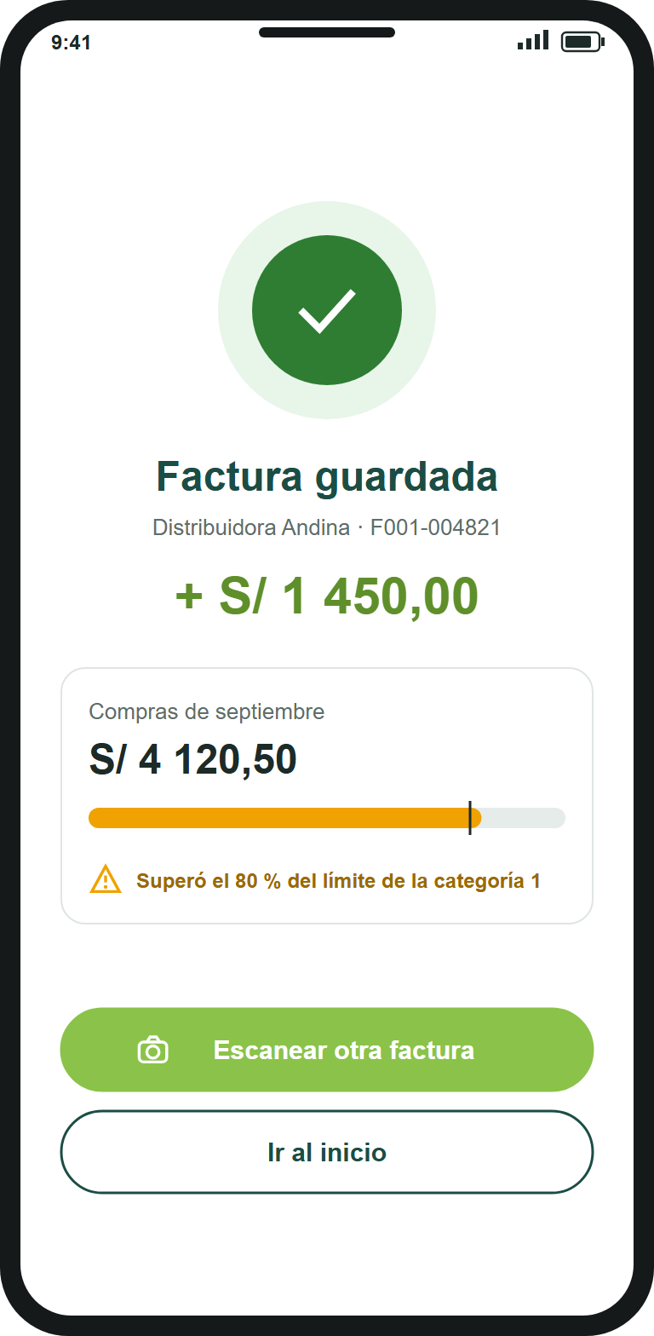
DISEÑO DEL PROTOTIPO
Flujo principal: una factura en tres toques
P04 Inicio
P06 Cámara
P08 Verificación
P10 Guardada
Gonzales Maco, Fabrizzio Jhoel
11
Notes:
Fabrizzio: Este es el flujo principal del prototipo. Desde el inicio, que muestra compras, categoría, cuota y vencimiento, el bodeguero toca Escanear, encuadra la factura con indicador de nitidez, revisa los campos —el importe aparece en ámbar porque la confianza fue baja— y guarda. Son tres toques. El total del mes se actualiza y avisa que pasó el 80 % del límite.

Slide 12
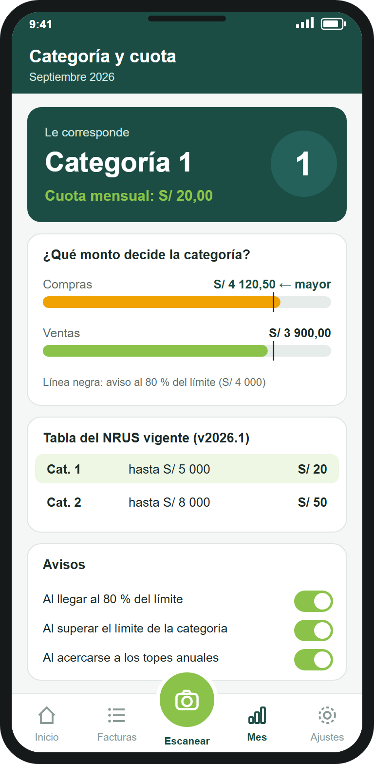
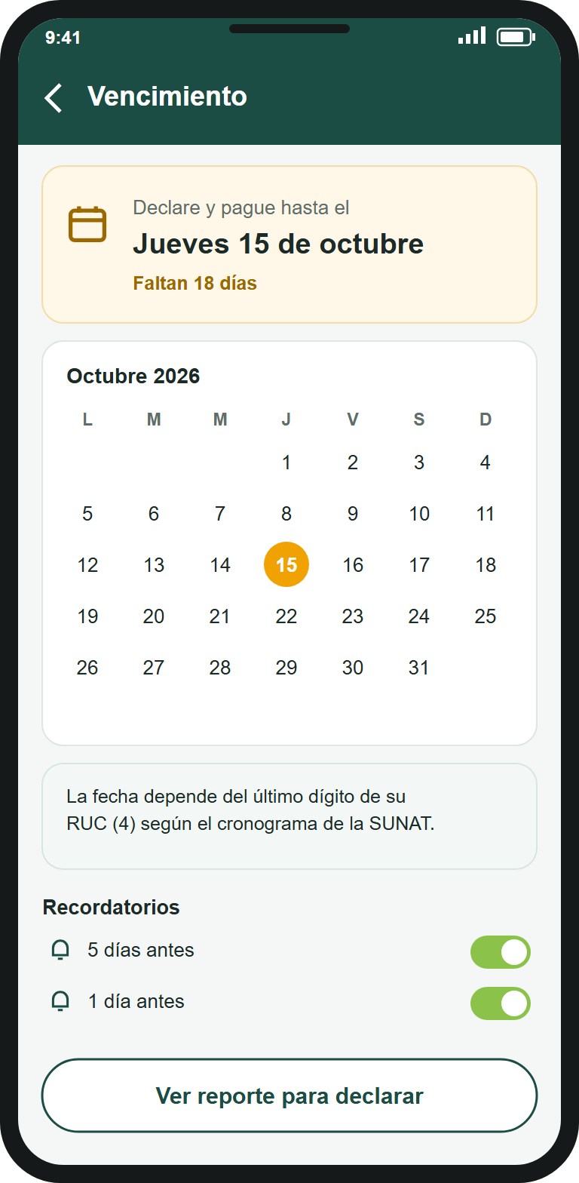
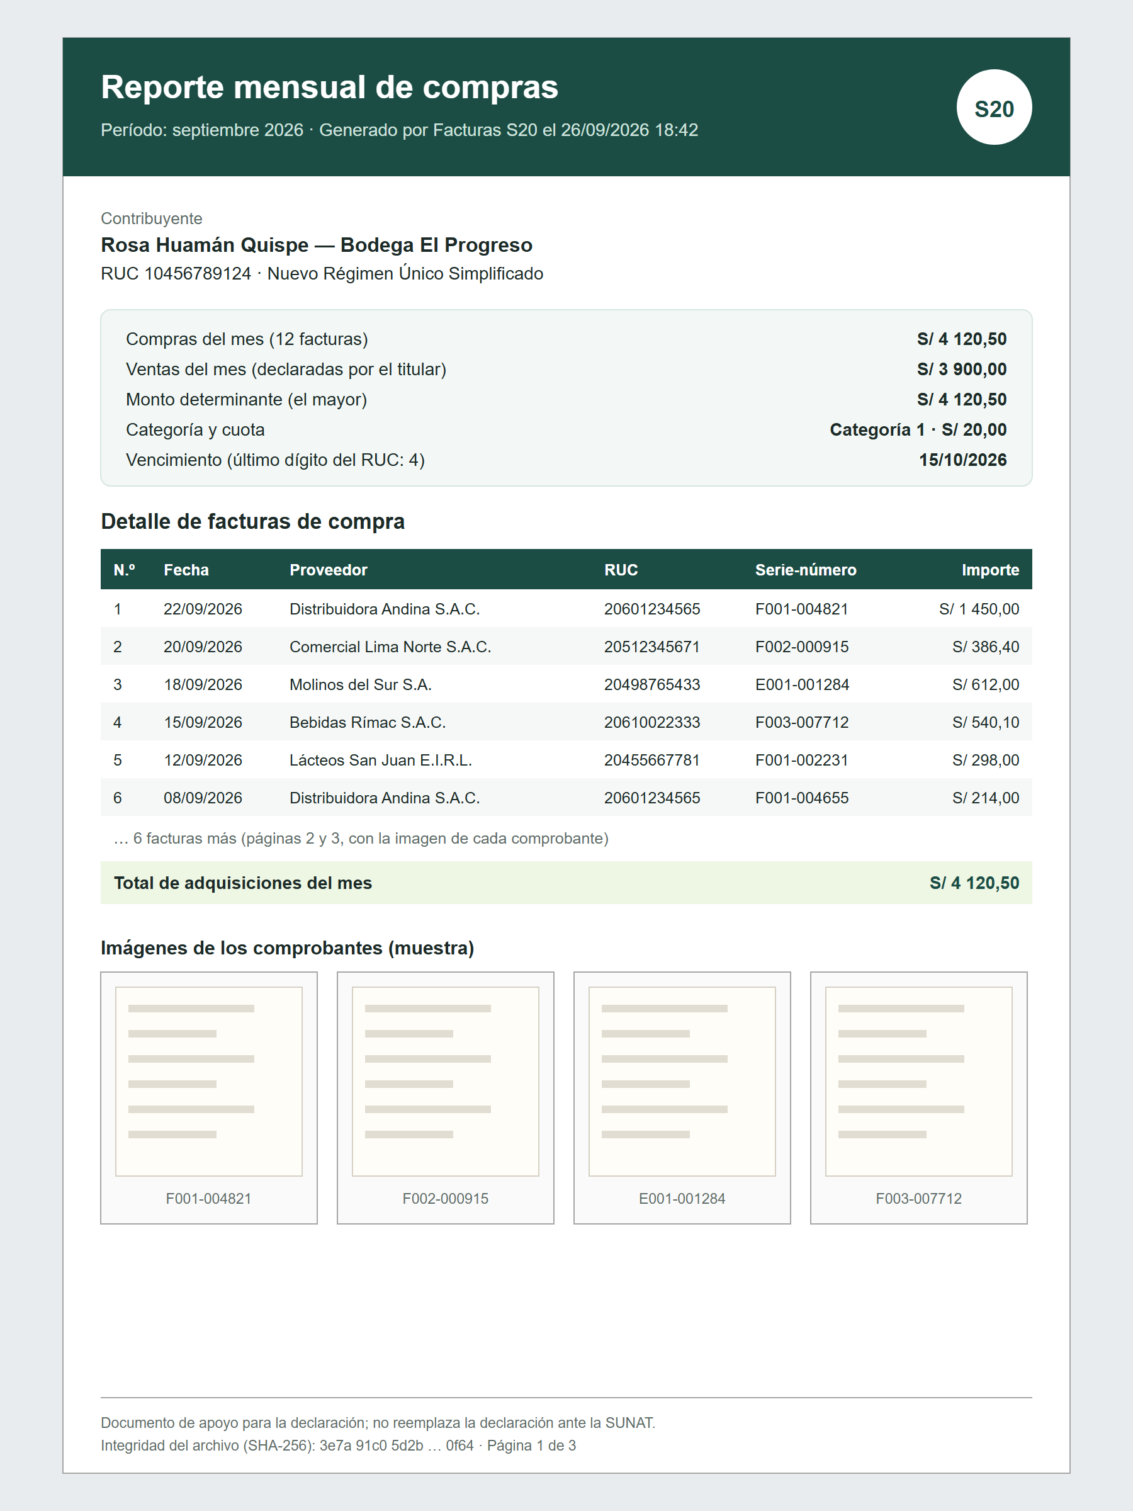
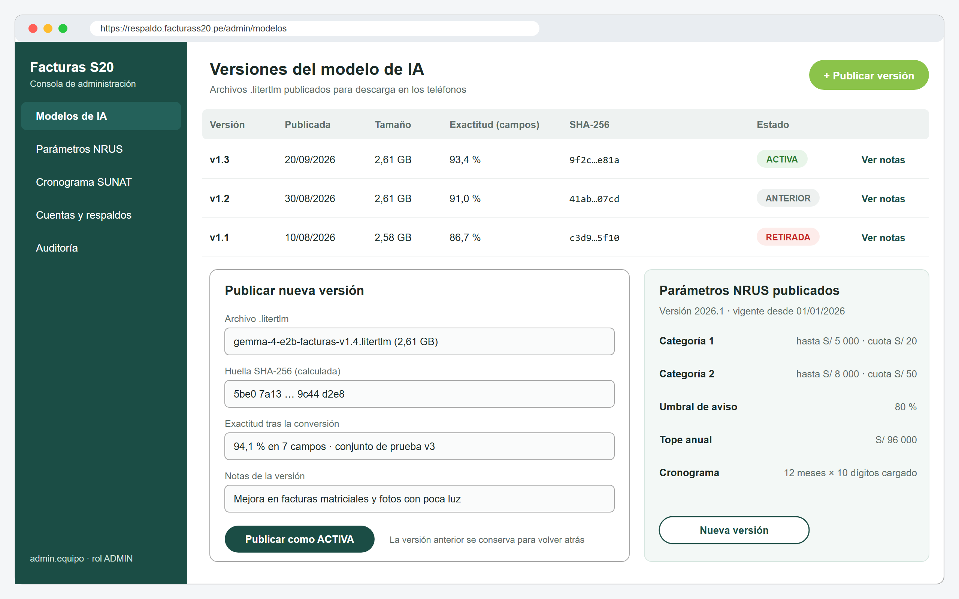
DISEÑO DEL PROTOTIPO
Módulos del NRUS, reportes y administración
P14 Categoría y cuota
P15 Vencimiento
Reporte mensual PDF
P20 Consola de administración
Herramienta: mockups vectoriales SVG editables en Figma o Penpot · 19 pantallas + consola + reporte
Gonzales Maco, Fabrizzio Jhoel
12
Notes:
Fabrizzio: El prototipo completo tiene 19 pantallas móviles en seis módulos, más la consola de administración y el reporte PDF. Aquí la determinación: la app explica que decide el mayor monto entre compras y ventas. El vencimiento se calcula con el último dígito del RUC. El reporte PDF es lo que el bodeguero comparte con su contador, y la consola permite publicar versiones del modelo con su huella SHA-256.

Slide 13
VALIDACIÓN DE LA SOLUCIÓN
El diseño cubre el 100 % del alcance
22 / 22
19 / 19
10 / 10
6
requerimientos funcionales cubiertos
no funcionales con decisión de diseño
heurísticas de Nielsen revisadas
tareas en la prueba con 3 titulares
Escenario verificado en el prototipo | Resultado esperado | Pantallas
Factura legible | Campos leídos; total S/ 4 120,50 | P06–P10
Importe con baja confianza | Campo en ámbar para revisar | P08
Factura duplicada | Aviso; no se registra | P09
Equipo de 4 GB | Registro manual validado | P03, P19
Más del 80 % del límite | Barra y aviso en ámbar | P04, P10, P14
Anular por error | Se descuenta y recalcula | P12
Metas de usabilidad (I3)
≥ 5 de 6 tareas sin ayuda
≤ 3 toques para registrar
≤ 30 s por factura
SUS ≥ 70 puntos
0 errores al leer la categoría
Gonzales Maco, Fabrizzio Jhoel
13
Notes:
Fabrizzio: Validamos el diseño con matrices de cobertura. Cada uno de los 22 requerimientos funcionales tiene pantalla, caso de uso, clase y tabla; los 19 no funcionales tienen una decisión de diseño verificable. Hicimos una evaluación heurística con las diez heurísticas de Nielsen y un recorrido de seis tareas, y definimos la prueba con tres titulares para la iteración 3. Devuelvo la palabra a Diego.

Slide 14
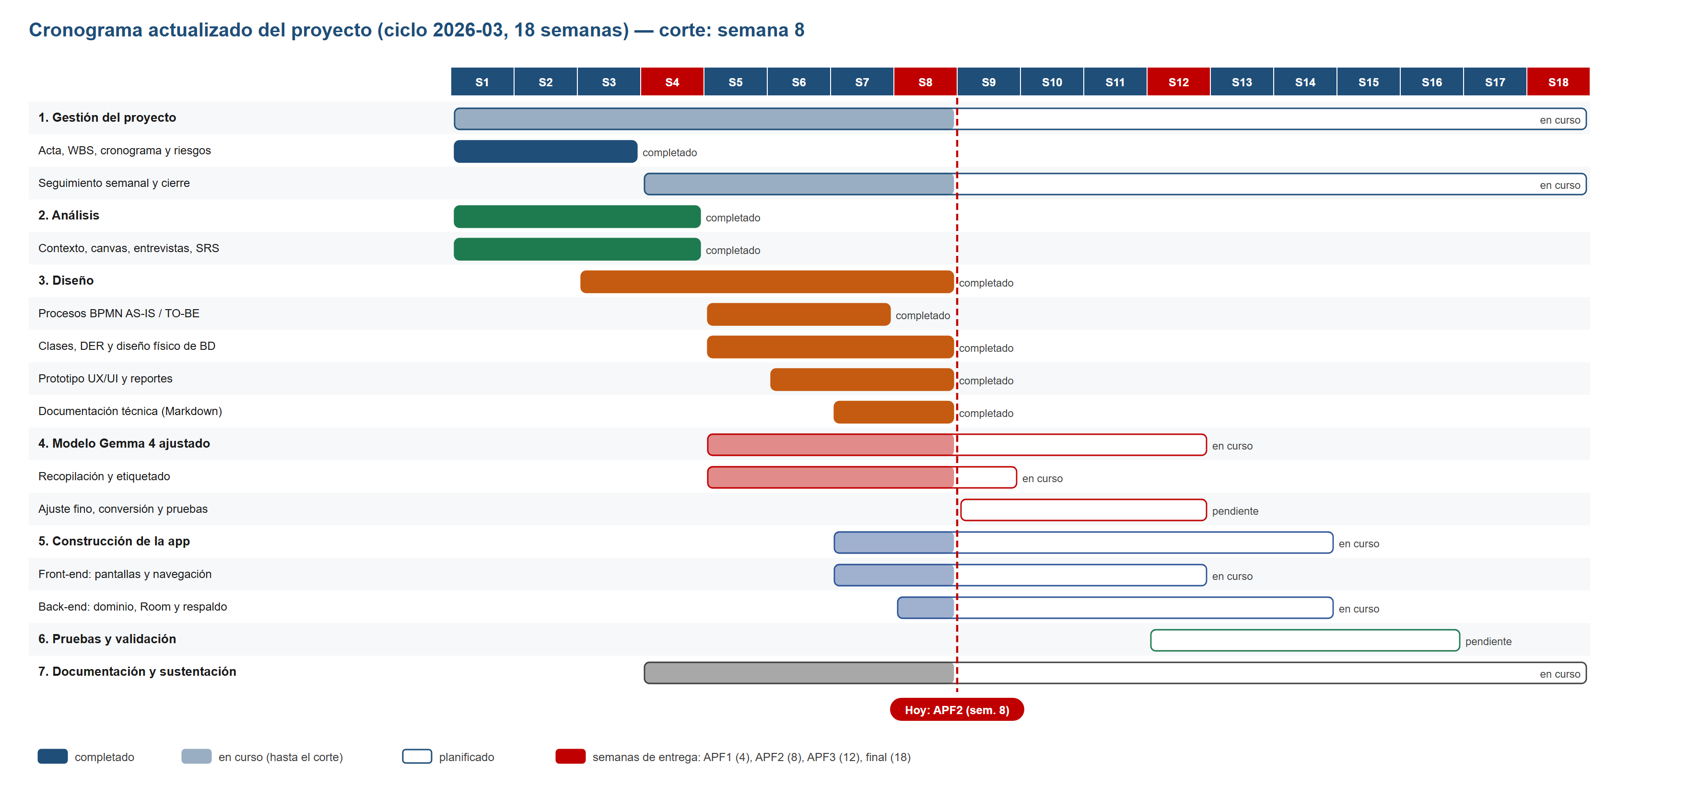
CRONOGRAMA Y PRESUPUESTO
Cronograma al corte de la semana 8 y presupuesto
S/ 552
desembolso del proyecto
S/ 19 652
incluyendo aportes del equipo
S/ 64
operación al mes
S/ 0
costo por factura leída
Semanas | Siguiente entrega | Contenido
9–10 | Incremento 1 | Front-end navegable y motor NRUS probado
11–12 | APF3 | Room cifrada, modelo convertido en el teléfono, prueba de usabilidad
13–18 | Final | Reportes, respaldo, validación en mes simulado
Damián Valdivia, Diego Aarón
14
Notes:
Diego: Al corte de la semana 8 el análisis y el diseño están completos y no hay desviaciones: adelantamos el front-end una semana. El ajuste fino con conversión inicia la semana 9. El proyecto necesita un desembolso de unos S/ 552 en servicios; el resto son aportes del equipo. La operación cuesta unos S/ 64 al mes y no depende del número de facturas, porque la lectura se hace en el teléfono.

Slide 15
DOCUMENTACIÓN TÉCNICA · CIERRE
Documentación para desarrolladores y próximos pasos
entregable2_documentacion_tecnica.md
Próximos pasos hacia APF3
Arquitectura por capas y regla de dependencias
Reglas del NRUS con casos de prueba
Contrato del modelo: instrucción y JSON de salida
Esquema local (13 tablas) y del servidor (9)
Pantallas P01–P20, tokens y textos
API REST, seguridad y entornos
Plan de construcción por iteraciones y pruebas
Front-end y dominio desde la documentación técnica
Ajuste fino y conversión a .litertlm
Exactitud y tiempo en el teléfono de referencia
Prueba de usabilidad con tres titulares
Una foto al recibir la factura, la IA la lee en el teléfono y el bodeguero declara el NRUS con el monto exacto.
Anexos del informe: A–J evidencias del primer avance · K–T evidencias del segundo avance (BPMN, clases, DER, arquitectura, interfaces, prototipo, cobertura, validación y documentación).
Damián Valdivia, Diego Aarón
15
Notes:
Diego: Por último, entregamos la documentación técnica en Markdown, pensada para versionarse con el código: arquitectura, contratos, esquema de datos, reglas del NRUS, pantallas, API y plan de pruebas. Con ella empieza la construcción. En conclusión: el diseño cubre todo el alcance, protege los datos del bodeguero y mantiene 85 % de Java. Gracias, quedamos atentos a sus preguntas.

